Slide 1

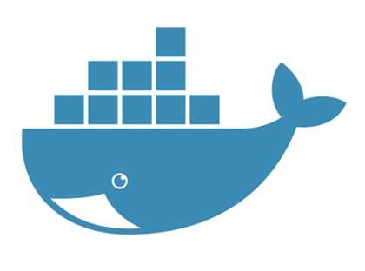
Documentation Protractor sur Docker Distant pour le Projet Siga

Slide 2
Introduction :
Protractor permet à un développeur de simuler l’interaction d’un utilisateur avec une application tout en ayant accès aux variables de celle-ci à chaque étape permettant aisément de savoir s’il y a un comportement inattendu de la part de l’application que l’on ne pourrait pas détecter avec les tests unitaires.
Le but d’une configuration dans un conteneur Docker distant est d’utiliser les tests de bout en bout développés en local par un développeur et de les mettre dans « intégration » devenant ainsi accessible à chacun des développeurs depuis Jenkins (mais aussi git).

Slide 3
Mise en place :
Contrairement à la version locale, le docker est déjà paramétré, il suffit de mettre dans le dossier « conf » votre fichier de configuration, dans le dossier « test-input » vos fichiers de test et le fichier de configuration pour le « Typescript », pour ce faire il suffit de mettre à jour le dépôt Git via un « push » puis de lancer le job « e2e » pour mettre à jour le workspace jenkins.
Les résultats des tests seront générés dans le dossier « test-output » (dépend du fichier de configuration pour Protractor) et donc visible depuis Jenkins.
A part la configuration de Protractor qui peut varier et le lien sur lequel doit se connecter Protractor (changeable avec les paramètres) la configuration est la même que pour la configuration locale.
Pour lancer les tests il suffit d’utiliser le bouton « buid now » dans les jobs vérifiant « develop » et « intégration ».

Slide 4
Récapitulatif
Dans le répertoire source du projet sur votre machine locale utilisez les commandes suivantes pour mettre votre travail sur le Gitlab (si vous travaillez sur une branche différente de la branche master il faudra d’abord fusionner votre branche avec la branche master) :
-git add .
-git commit -m « raison du commit »
-git push
Mettez à jour le « workspace » Jenkins en lançant le job via le bouton « build now » dans le projet e2e à l’adresse suivante : http://integration.siga.akka.eu:8080/job/e2e/
Les tests Protractor sont très sensibles au changement de l’application Angular, la moindre inversion des boutons à l’heure actuelle peut faire planter les tests ou créer des comportements inattendus donc il faudra vérifier les test pour chaque US développés.
Parfois la machine « intégration » contenant les conteneur peut être redémarrée et le redémarrage manuel des conteneur ne marche plus, il convient donc d’aller sur le projet « e2e » dans Jenkins et de modifier la partie configuration en dé-commentant les lignes suivantes :
-

